Slide 1
What’s FITRA done
How to increase the
OPEN DATA?

Slide 2

SEKRETARIAT NASIONAL
Forum Indonesia untuk Transparansi Anggaran
www.info-anggaran.com

Slide 3
www.info-anggaran.com
Budget’s Portal
“A strategy to Improve Transparency
and Accountability”
www.info-anggaran.com
www.info-anggaran.com

Slide 4
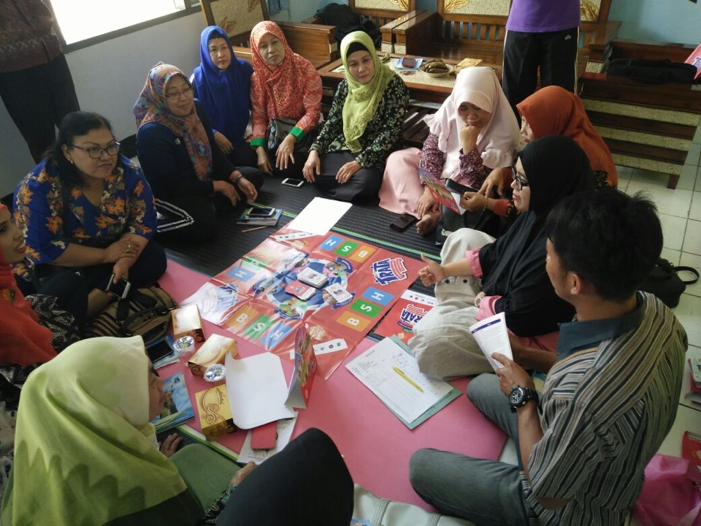
Why it’s important?

Slide 5
MORE
AWARENESS

Slide 6

SEKRETARIAT NASIONAL
Forum Indonesia untuk Transparansi Anggaran
INFORMATION as:
a human needed; everybody has right for true information
  a way to strenghten public participation
    to optimizing of public controlling on development

Slide 7
SEKRETARIAT NASIONAL
Forum Indonesia untuk Transparansi Anggaran
www.info-anggaran.com

Slide 8
SEKRETARIAT NASIONAL
Forum Indonesia untuk Transparansi Anggaran
Hasil Uji Akses
Dokumen Transparansi
Data primer, 2016, diolah Seknas FITRA

Slide 9
SEKRETARIAT NASIONAL
Forum Indonesia untuk Transparansi Anggaran
Open Budget Index (OBI)
Transparency & Accountability Condition In Indonesia

Slide 10
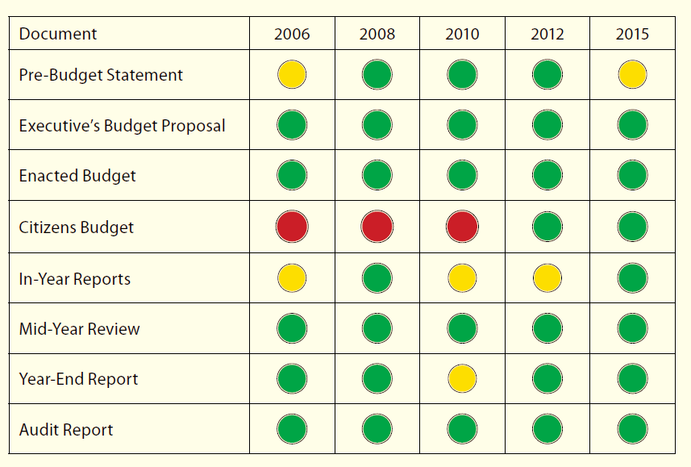
SEKRETARIAT NASIONAL
Forum Indonesia untuk Transparansi Anggaran
Kind of Documents that publish
Source : OBI
produce and
published
produce and
published for
internal only
not produce

Slide 11
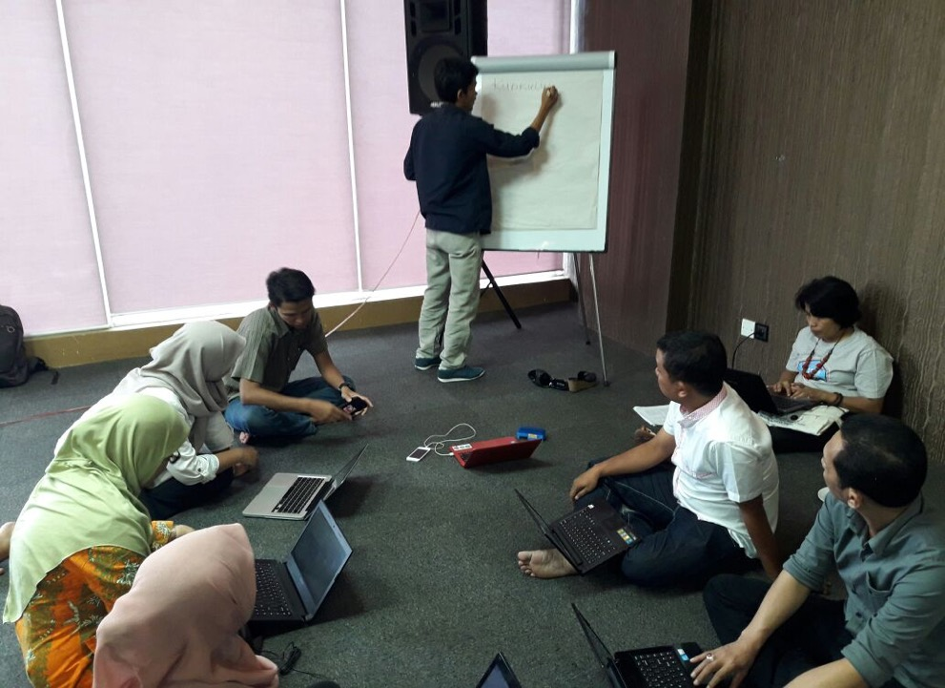
What FITRA’s Find Out

Slide 12
SEKRETARIAT NASIONAL
Forum Indonesia untuk Transparansi Anggaran
Easier access to non-sensitive budget documents
Source: Local Budget Index 2014 in 20 KINERJA Districts

Slide 13
SEKRETARIAT NASIONAL
Forum Indonesia untuk Transparansi Anggaran
www.info-anggaran.com

Slide 14
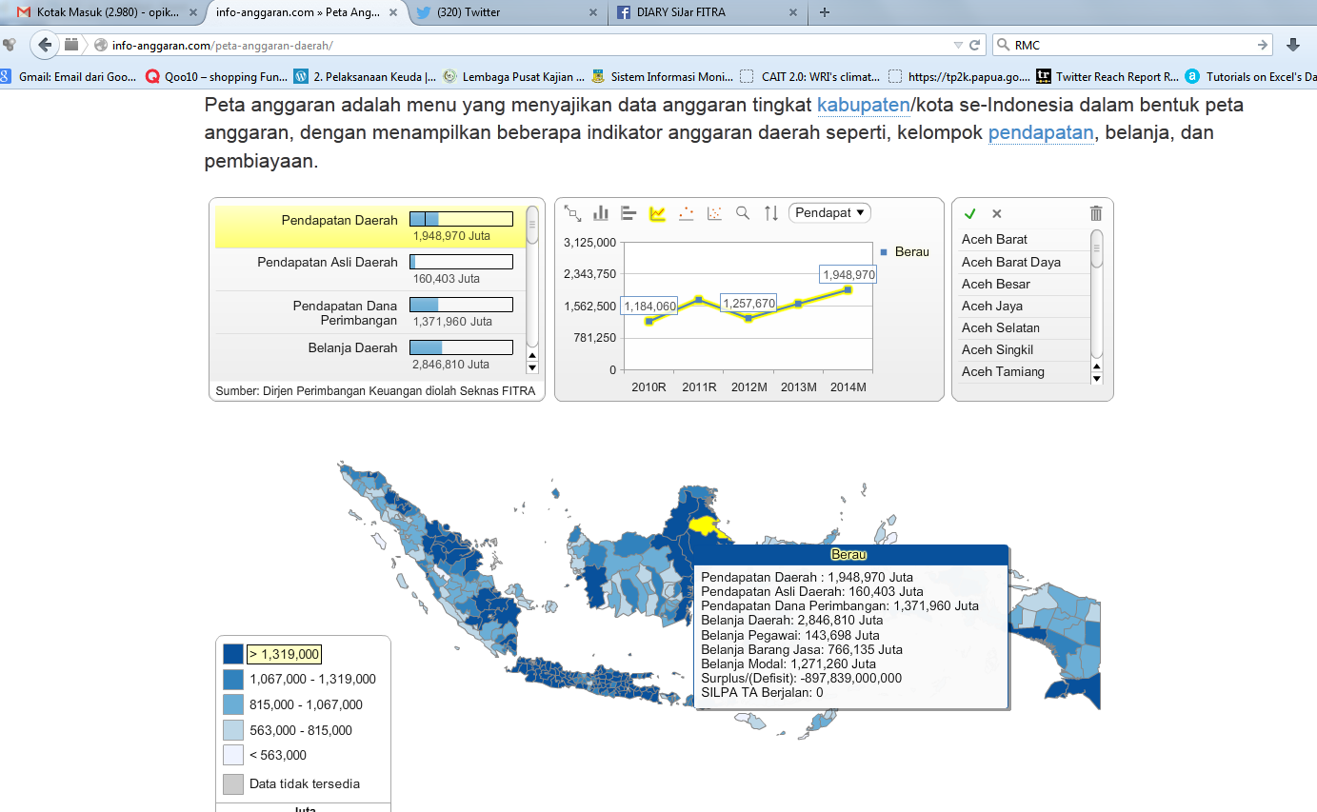
SEKRETARIAT NASIONAL
Forum Indonesia untuk Transparansi Anggaran
Budget’s Map
Menu

Slide 15
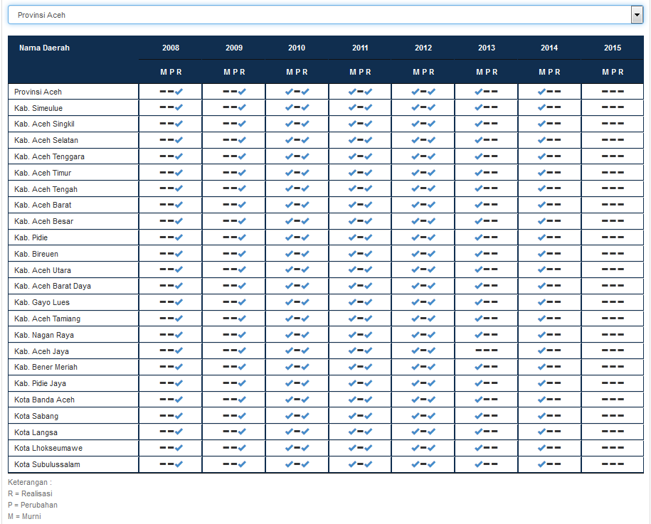
Data and Analizing
SEKRETARIAT NASIONAL
Forum Indonesia untuk Transparansi Anggaran

Slide 16
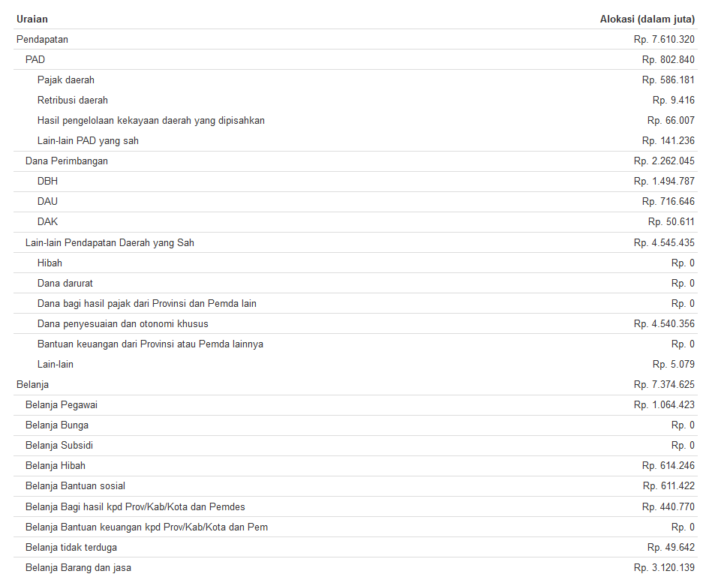
SEKRETARIAT NASIONAL
Forum Indonesia untuk Transparansi Anggaran

Slide 17
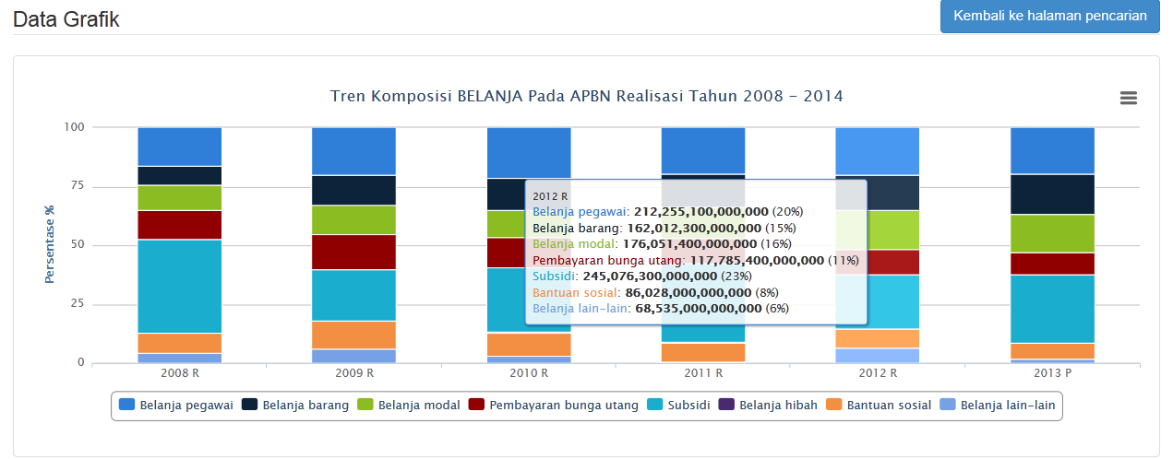
SEKRETARIAT NASIONAL
Forum Indonesia untuk Transparansi Anggaran

Slide 18
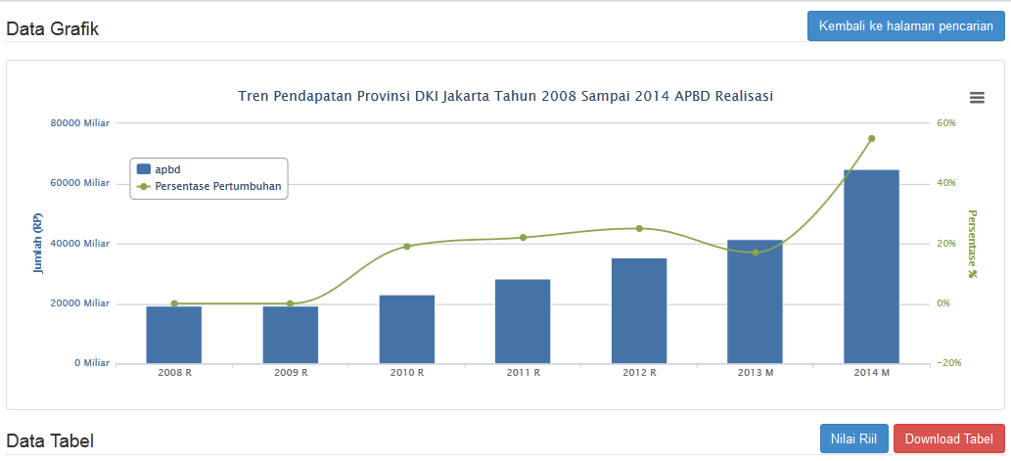
SEKRETARIAT NASIONAL
Forum Indonesia untuk Transparansi Anggaran

Slide 19
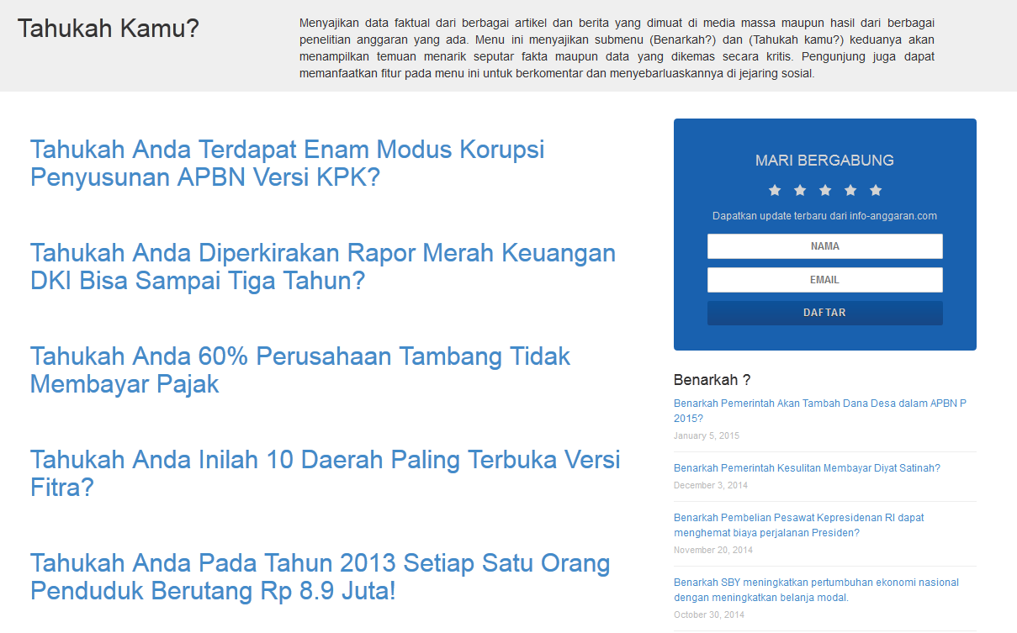
SEKRETARIAT NASIONAL
Forum Indonesia untuk Transparansi Anggaran
Q & A

Slide 20
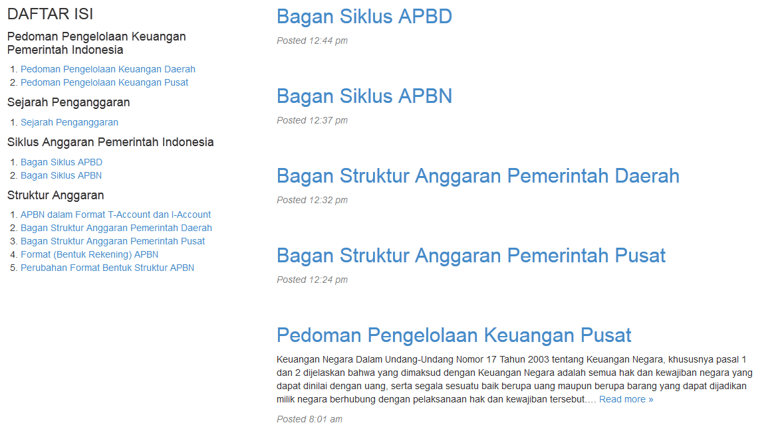
SEKRETARIAT NASIONAL
Forum Indonesia untuk Transparansi Anggaran
Ensiclopedia
and Dictionary

Slide 21
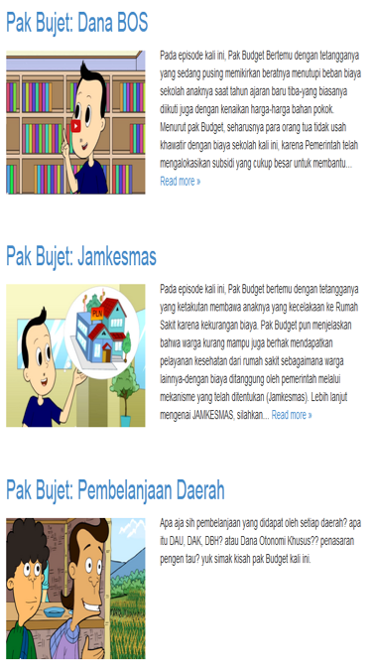
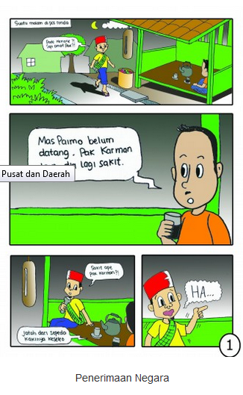
SEKRETARIAT NASIONAL
Forum Indonesia untuk Transparansi Anggaran
Komic and short Vidio

Slide 22
Thank you!
TEAM OF
Indonesian Forum for Budget Transparency (FITRA)

